Slide 1
WEB安全-兵器剖析
@key 2017.09.10

Slide 2
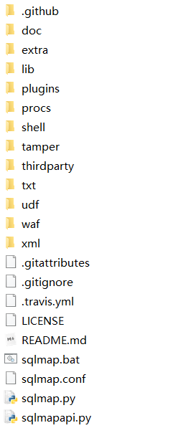
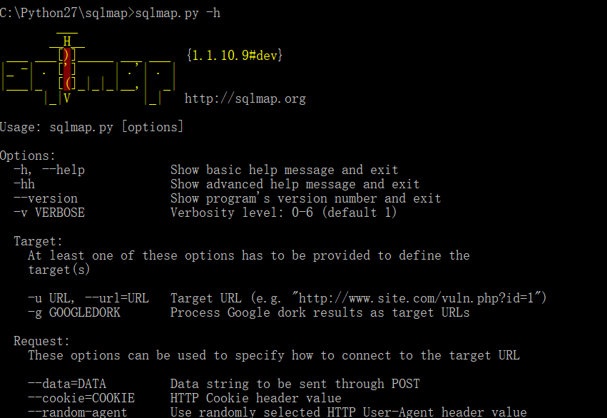
注入神器-SQLmap
Notes:
Boolean-based blind SQL injection（布尔型注入）
Error-based SQL injection（报错型注入）
UNION query SQL injection（可联合查询注入）
Stacked queries SQL injection（可多语句查询注入）
Time-based blind SQL injection（基于时间延迟注入）

Slide 3
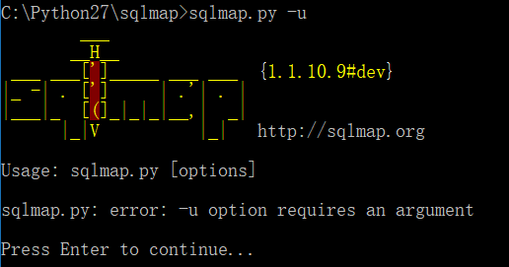
注入神器-SQLmap
SQLmap检测点：
HTTP Method
SQLmap注入语法：
--risk
GET、POST
Others
HTTP Headers
默认是1会测试大部分的测试语句，2会增加基于事件的测试语句，3会增加OR语句的SQL注入测试

Slide 4
注入神器-SQLmap
一次SQLmap攻击过程：
库
表
列
数据库结构
字段内容(数据)
库
表
列
结合SQLmap
--dbs
--tables
--columns
--dump-all
--current-db
--tables -D
--columns -T -D
--dump -C -T -D

Slide 5
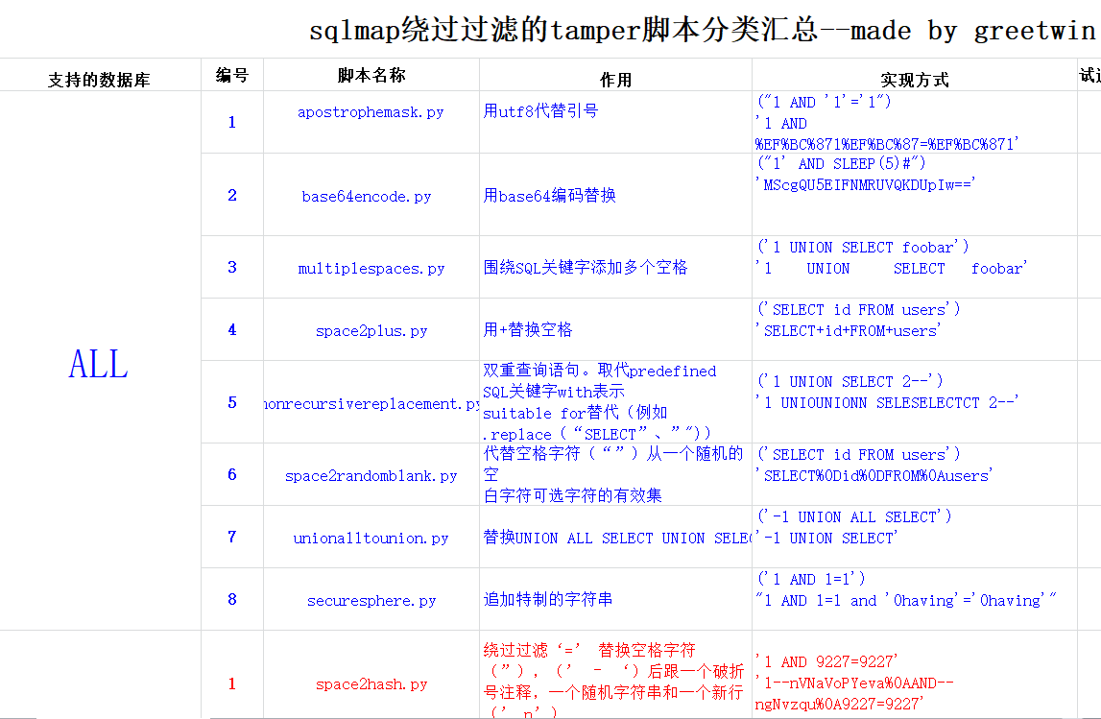
注入神器-SQLmap
当前用户：--current-user
学习SQLmap的注入技术：-v(0-6 默认1)
Burpsuite日志检测：-l
文本批量检测：-m
Tamper脚本运用：--tamper

Slide 6
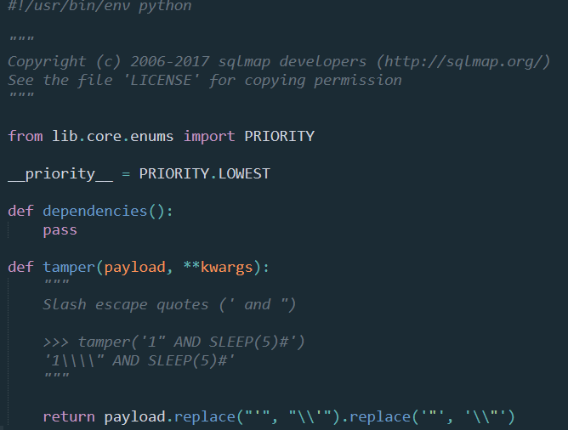
注入神器-SQLmap
可以帮助我们修改sqlmap本身的payloads
从而达到绕过的效果
解读一个tamper文件，然后编写一个tamper文件
扩展思路～

Slide 7
注入神器-SQLmap
priority 定义等级
dependencies函数
tamper主要函数

Slide 8
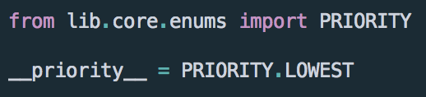

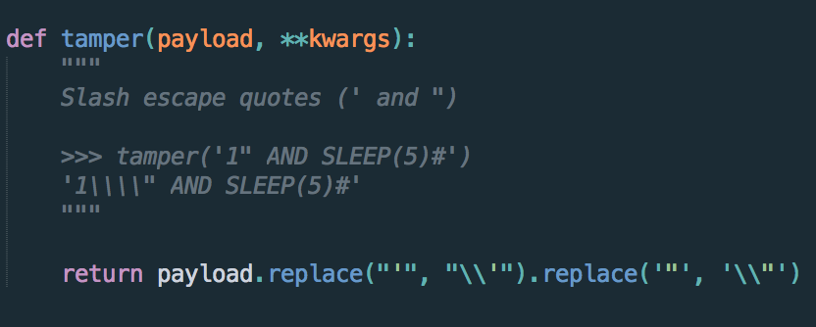
注入神器-SQLmap
默认的开头
可有可无的函数定义，就tamper脚本支持/不支持使用的环境进行声明
官方tamper脚本的案例：echarunicodeencode
主要的tamper函数，用于修改原本的payload，脚本写完存到
/sqlmap/tamper/下
kwargs -> 修改http-headers的

Slide 9
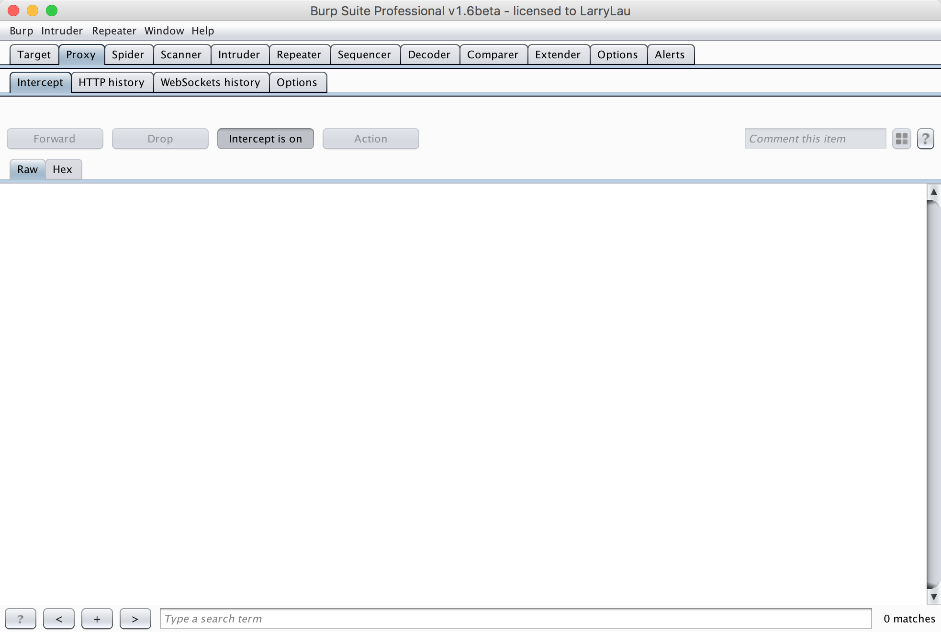
万能的BurpSuite
Burp Suite是一款信息安全从业人员必备的集 成型的渗透测试工具，它采用自动测试和半自动测试的方式，包含了 Proxy,Spider,Scanner,Intruder,Repeater,Sequencer,Decoder,Comparer等工具模块。通 过拦截HTTP/HTTPS的web数据包，充当浏览器和相关应用程序的中间人，进行拦截、修改、重放数据包进行测试，是web安全人员的一把必备的瑞士军刀。
BurpSuite是由Java语言编写而成，而Java自身的跨平台性，使得软件的学习和使用更加方便。BurpSuite不像其他的自动化测试工具，它需要你手工的去配置一些参数，触发一些自动化流程，然后它才会开始工作。

Slide 10
万能的BurpSuite
What is the proxy
正常请求
客户端
服务器
proxy请求
proxy请求
proxy

Slide 11
万能的BurpSuite
it can do?
拦截代理（Proxy），你可以检查和更改浏览器与目标应用程序间的流量；
可感知应用程序的网络爬虫（Spider），它能完整的枚举应用程序的内容和功能；
高级扫描器，执行后它能自动地发现web应用程序的安全漏洞；
入侵测试工具（Intruder），用于执行强大的定制攻击去发现及利用不同寻常的漏洞；
重放工具（Repeater），一个靠手动操作来触发单独的HTTP 请求，并分析应用程序响应的工具；
会话工具（Sequencer），用来分析那些不可预知的应用程序会话令牌和重要数据项的随机性的工具；
解码器，进行手动执行或对应用程序数据者智能解码编码的工具；
扩展性强，可以让你加载Burp Suite的扩展，使用你自己的或第三方代码来扩展Burp Suite的功能。

Slide 12
万能的BurpSuite
Run it
1.java环境 依赖于jre，windows用户自行配置环境变量
2.万能的 BurpSuite破解版（这里是1.6beta版本）
3.设置jvm内存大小（如果Java可运行环境配置正确的话，当你双击burpSuite.jar即可启动软件，这时，Burp Suite 自己会自动分配最大的可用内存，具体实际分配了多少内存，默认一般为64M。当我们在渗 透测试过程，如果有成千上万个请求通过Burp Suite，这时就可能会导致Burp Suite因内存不 足而崩溃，从而会丢失渗透测试过程中的相关数据，这是我们不希望看到的。因此，当我们 启动Burp Suite时，通常会指定它使用的内存大小。）—java -jar Xmx2048M（其中参数-Xmx指定JVM可用的最大内存，单位可以是M，也可以是G ）

Slide 13
万能的BurpSuite
capture packet
HTTP请求抓取：FireFox->网络设置->BurpSuite Proxy模块
HTTPs请求抓取：FireFox->下载BurpSuite->证书导入->网络设置->BurpSuite Proxy模块

Slide 14
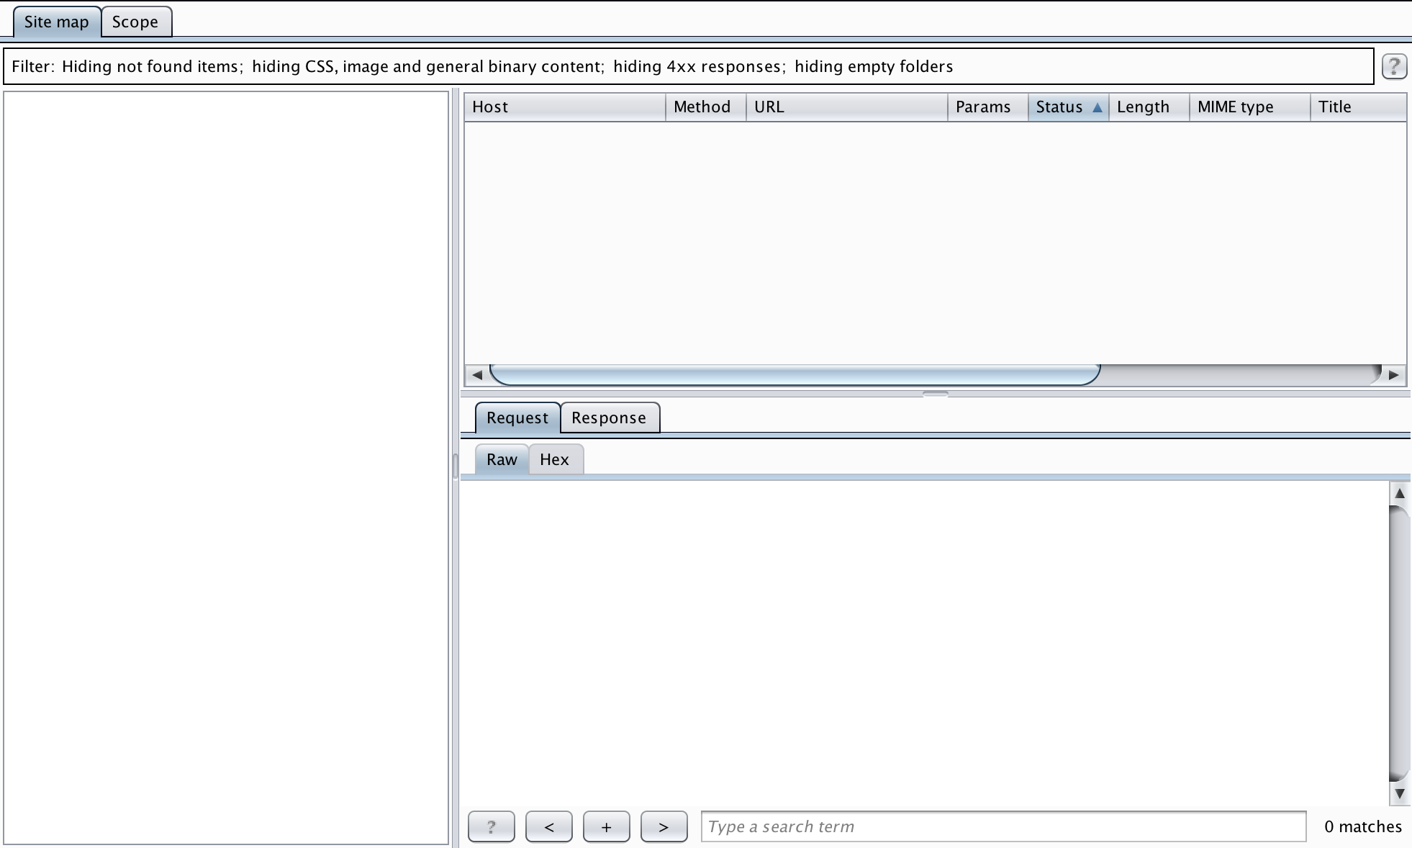
万能的BurpSuite
BurpSuite Target
Burp Target 组件主要包含站点地图、目标域、Target 工具三部分组成，他们帮助渗透测试人 员更好地了解目标应用的整体状况、当前的工作涉及哪些目标域、分析可能存在的攻击面等 信息，下面我们就分别来看看Burp Target的三个组成部分。

Slide 15
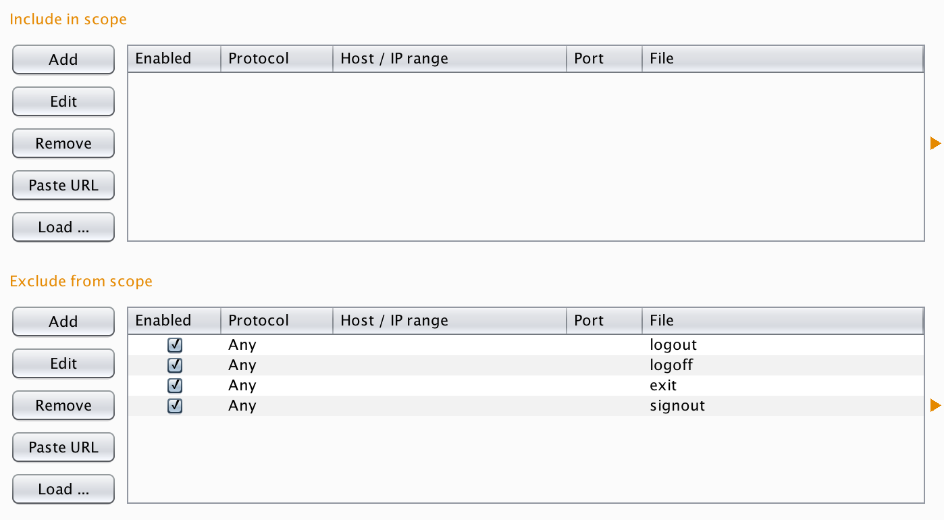
万能的BurpSuite
BurpSuite Target Scope
通过Target Scope 我们能方便地控制Burp 的拦截范围、操作对象，减少无效的噪音。在 Target Scope的设置中，主要包含两部分功能:允许规则和去除规则。
其中允许规则顾名思义，即包含在此规则列表中的，视为操作允许、有效。如果此规则用于拦截，则请求消息匹配包含规则列表中的将会被拦截;反之，请求消息匹配去除列表中的将不会被拦截

Slide 16
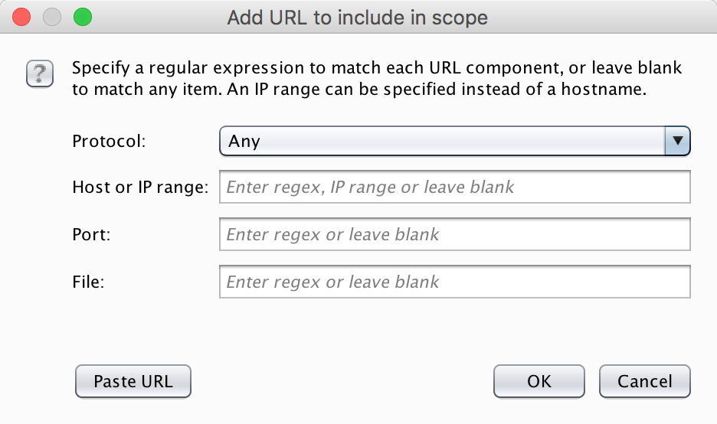
万能的BurpSuite
BurpSuite Target Scope
协议：any、http、https
主机/IP范围
端口号
文件名

Slide 17
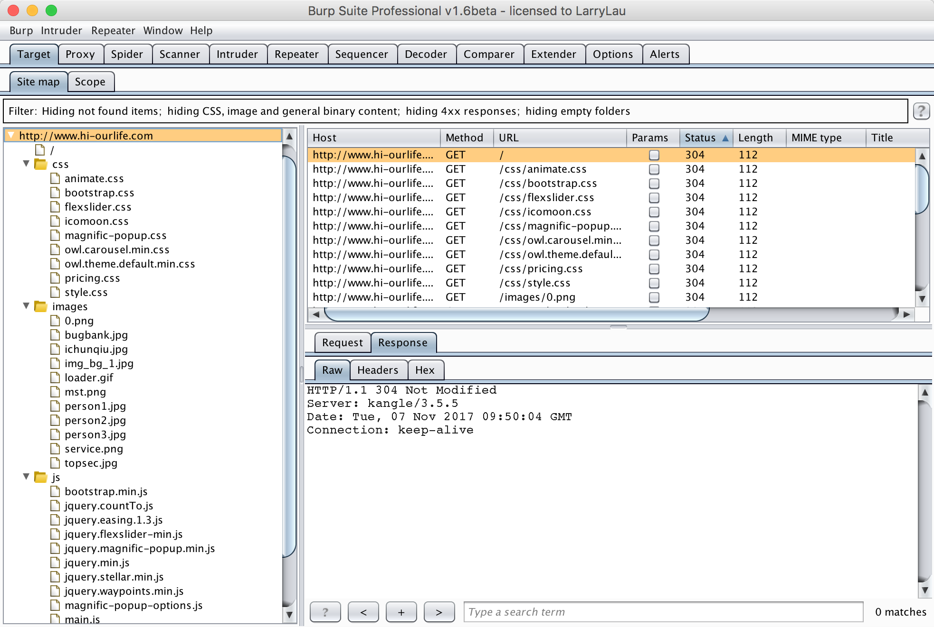
万能的BurpSuite
BurpSuite Target Site map
当我们设置了Target Scope (默认全部为允许)，使用Burp Proxy进行代理拦截，在渗透测 试中通过浏览器代理浏览应用时，Burp会自动将浏览信息记录下来，包含每一个请求和应答 的详细信息，保存在Target站点地图中。

Slide 18
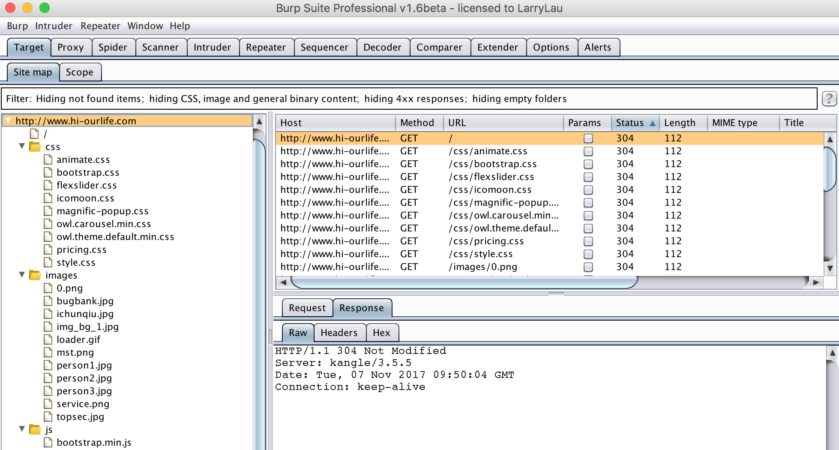
万能的BurpSuite
BurpSuite Target Site map
访问的URL 按照网站的层级和深度
树形展示整 个应用系统
的结构和关联
其他域的url情况
右边显示的是某一个url被访问的明细列表
共访问哪些url，请求和响应内容分别是什么，都有着详实的记录

Slide 19
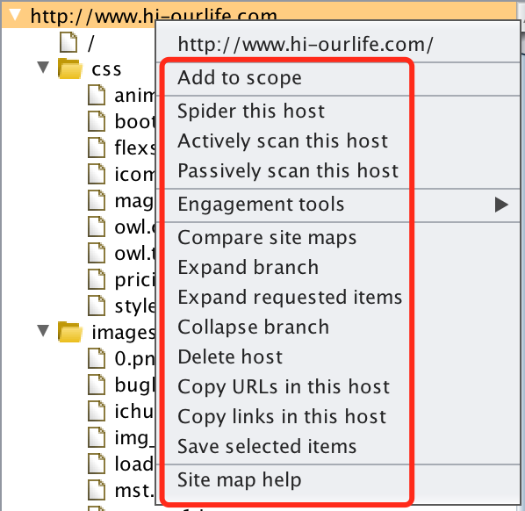
万能的BurpSuite
BurpSuite 日常右键

Slide 20
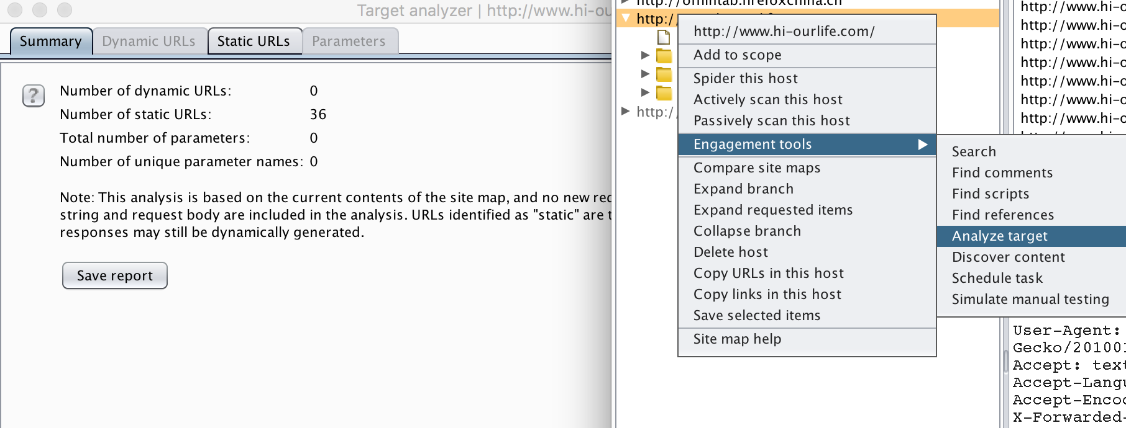
万能的BurpSuite
Use BurpSuite Target

Slide 21
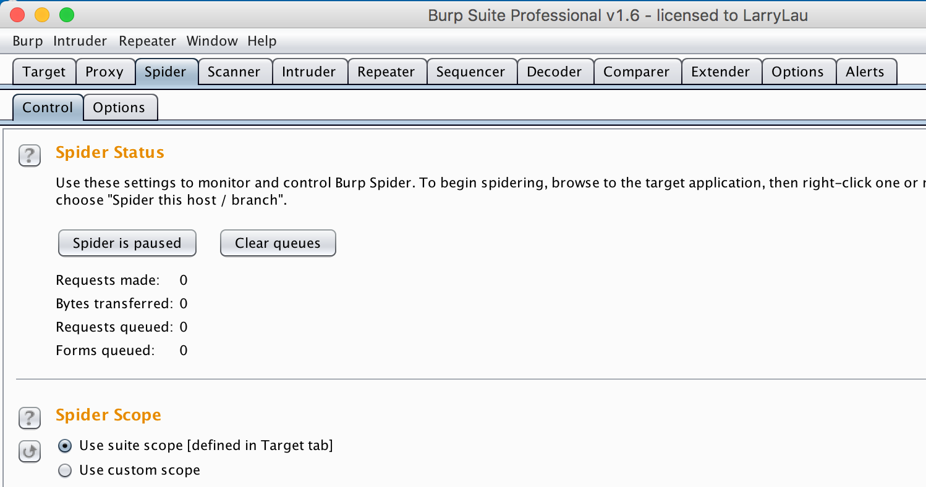
万能的BurpSuite
BurpSuite Spider
Burp Spider的功能主要使用于大型的应用系统测试，它能在很短的时间内帮助我们快速地了解系统的结构和分布情况

Slide 22
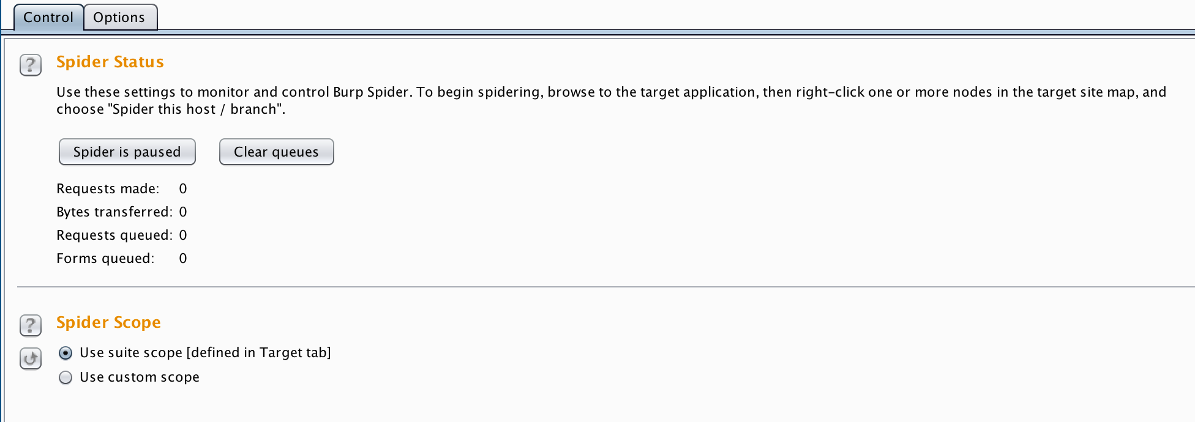
万能的BurpSuite
状态
当前进度
传输情况
请求队列
运行／暂停
清空队列
BurpSuite Spider Control
作用域
控制Spider的抓取范围
1.使用Target中的作用域
2.使用自定义的
（看Target的作用域设置方法）

Slide 23
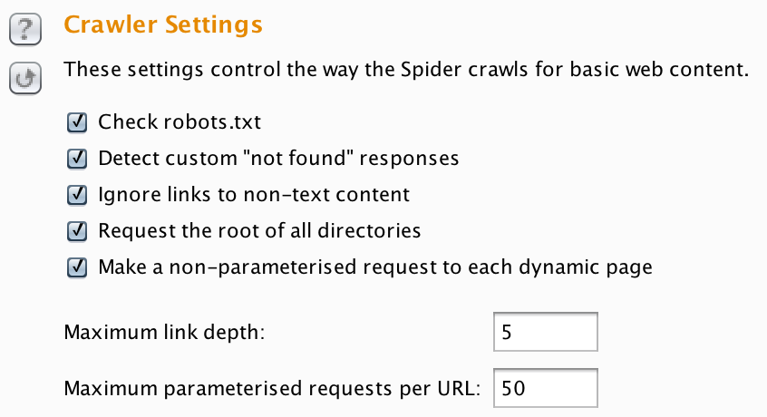
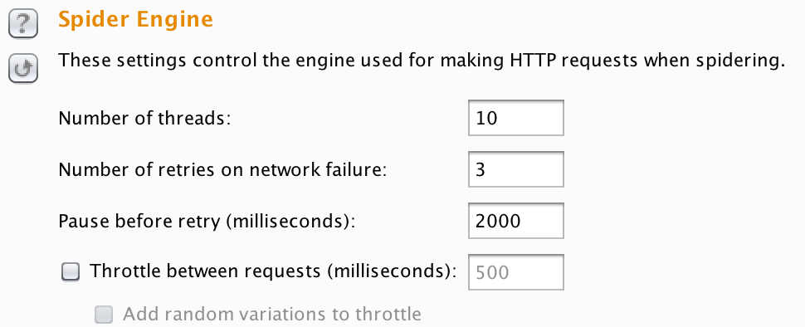
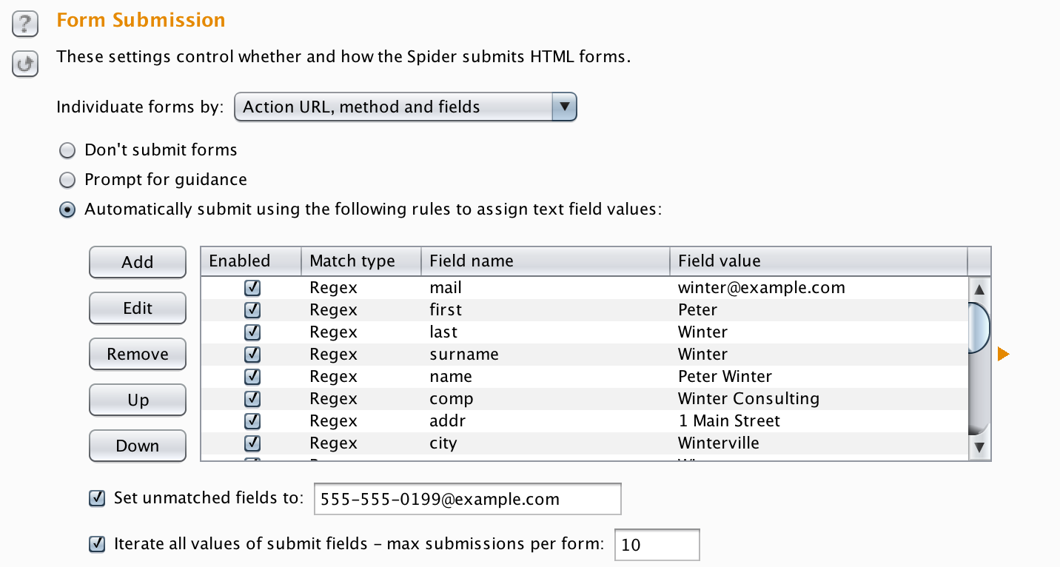
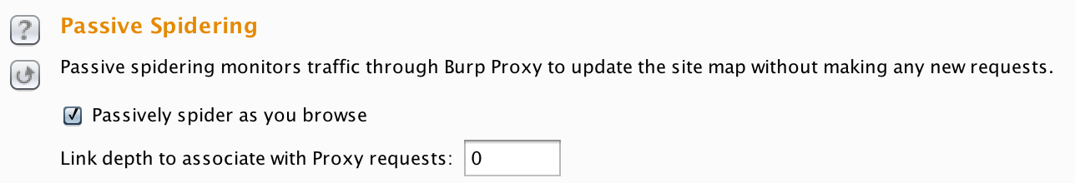
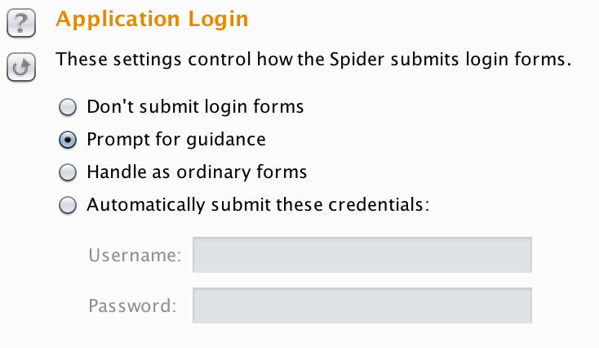
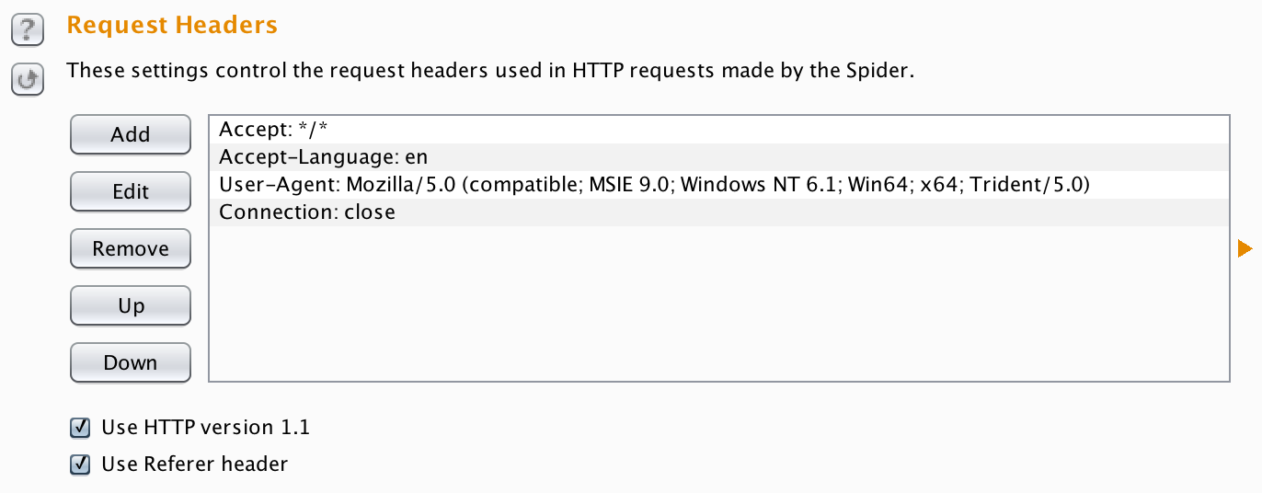
万能的BurpSuite
BurpSuite Spider Options
抓取设置、抓取代理设置、表单提交设置、应用登陆设置、蜘蛛引擎设 置、请求消息头设置

Slide 24
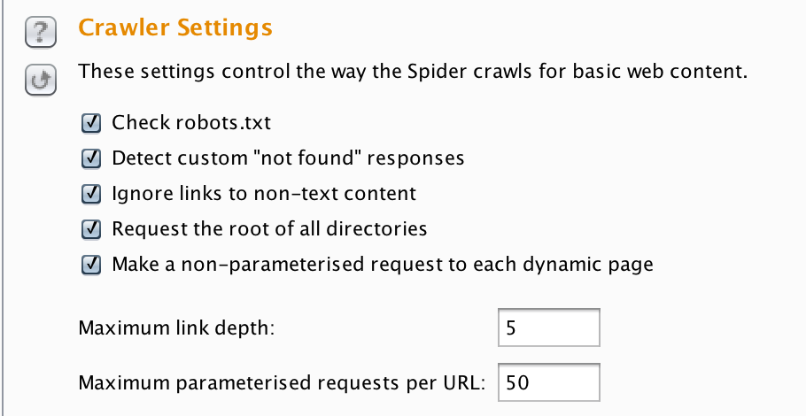
万能的BurpSuite
BurpSuite Spider Options
检查robots.txt 文件
检测404应答
忽略内容为空的链接
爬取根目录下所有文件和目录
对每一个动态页面发送无参数请求
最大链接深度
最大请求URL参数数目

Slide 25
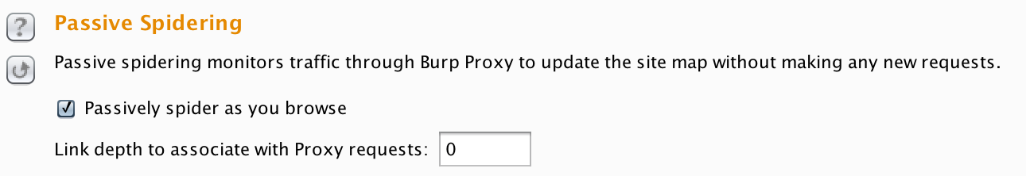
万能的BurpSuite
BurpSuite Spider Options
第一个如果勾选，则爬取时通过Burp Proxy，反之则不通过。第二 个设置是控制代理的链接深度。默认为0，表示无限深度，即无论有多少层级的URL均需 要爬取。

Slide 26
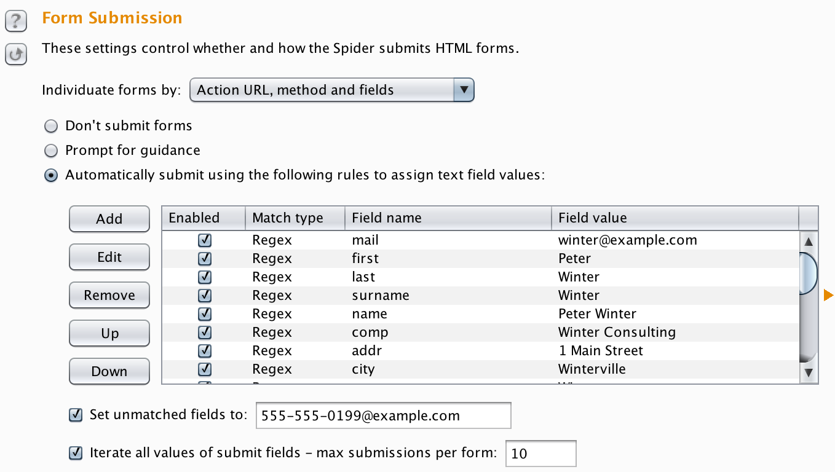

万能的BurpSuite
BurpSuite Spider Options
控制在蜘蛛抓取过程中， 对于form表单的处理方式
第一个下拉选项中，是对form表单域的处理内容做控制，默认选择Action URL、 method、fields、values，即同时处理请求的url、请求方式GET或者POST、包含哪些属 性名以及属性值。
不提交表单、需要手工确认、使用默认值自动填写
使用下方的各个配置项进行匹配(匹配时可以使用完全匹配和正则表达式匹配两种方式其一)，默认填写这些值，然后自动进行提交

Slide 27
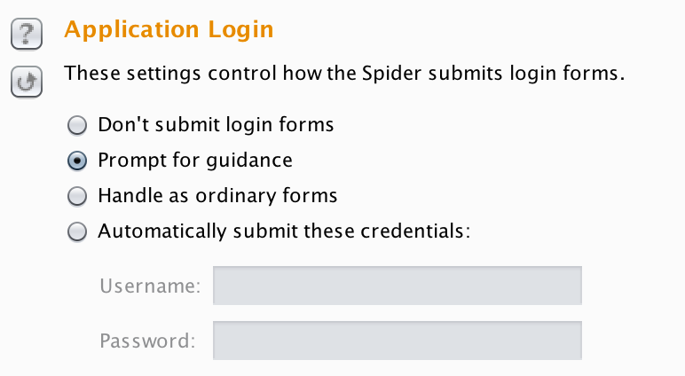
万能的BurpSuite
BurpSuite Spider Options
用来控制抓取时，登陆页面的处理方式
不提交登陆信息、手工确认登陆信息、作为普通表单处理(如果选择此项，则把登陆表单的form当作其他表单一样处理，对于登陆表单将使用"表单提交设置" 中的具体配置)、自动提交登陆(选择此项，需要在下方的输入框中指定用户名和密码)

Slide 28
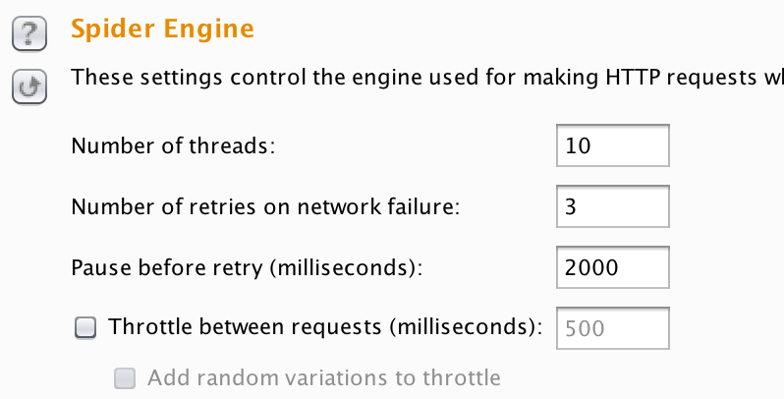
万能的BurpSuite
BurpSuite Spider Options
其中蜘蛛引擎设置主要是用来控制蜘蛛抓取的线程数、网络失败时重试的次数、重试暂停间隙等

Slide 29
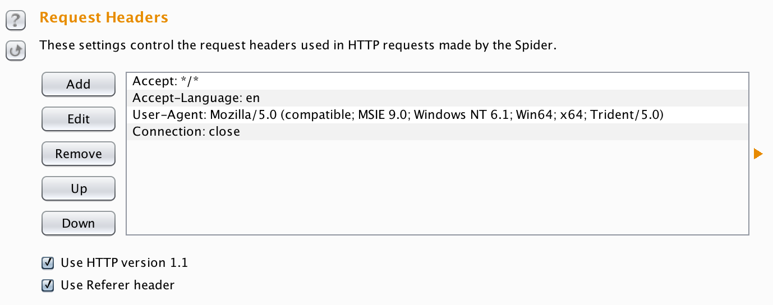
万能的BurpSuite
BurpSuite Spider Options

Slide 30
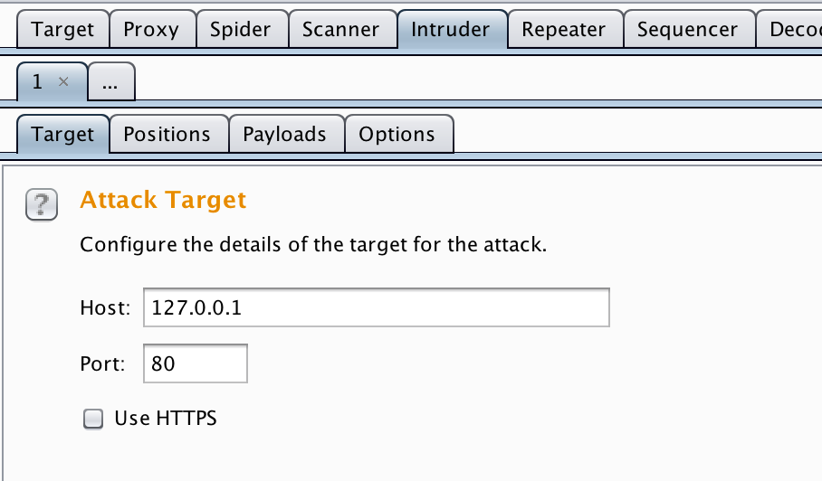
万能的BurpSuite
BurpSuite Intruder
Intruder在原始请求数据的基础上，通过修改各种请求参数，以获取不同的请求应答。每一次请求中，Intruder通常会 携带一个或多个有效攻击载荷(Payload),在不同的位置进行攻击重放，通过应答数据的比对 分析来获得需要的特征数据

Slide 31
万能的BurpSuite
BurpSuite Intruder
应用场景：
1. 标识符枚举Web应用程序经常使用标识符来引用用户、账户、资产等数据信息。例如: 用户名，文件ID和账户号码。
2. 提取有用的数据在某些场景下，而不是简单地识别有效标识符，你需要通过简单标识符 提取一些其他的数据。比如说，你想通过用户的个人空间id，获取所有用户在个人空间标 准的昵称和年龄。
3. 模糊测试很多输入型的漏洞，如SQL注入，跨站点脚本和文件路径遍历可以通过请求参 数提交各种测试字符串，并分析错误消息和其他异常情况，来对应用程序进行检测。由 于的应用程序的大小和复杂性，手动执行这个测试是一个耗时且繁琐的过程。这样的场 景，您可以设置Payload，通过Burp Intruder自动化地对Web应用程序进行模糊测试。

Slide 32
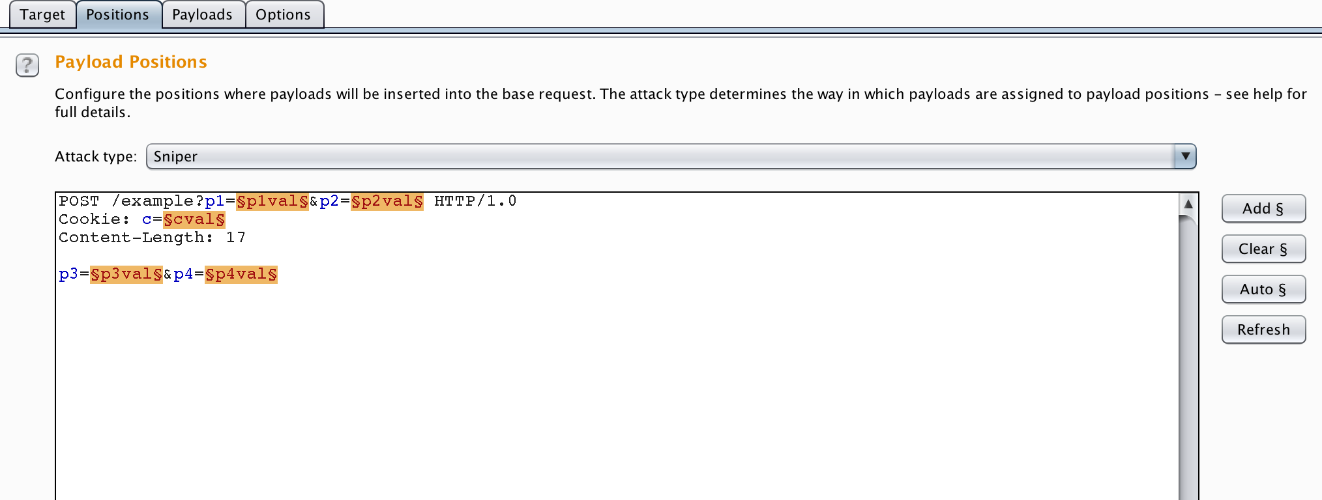
万能的BurpSuite
BurpSuite Intruder

Slide 33
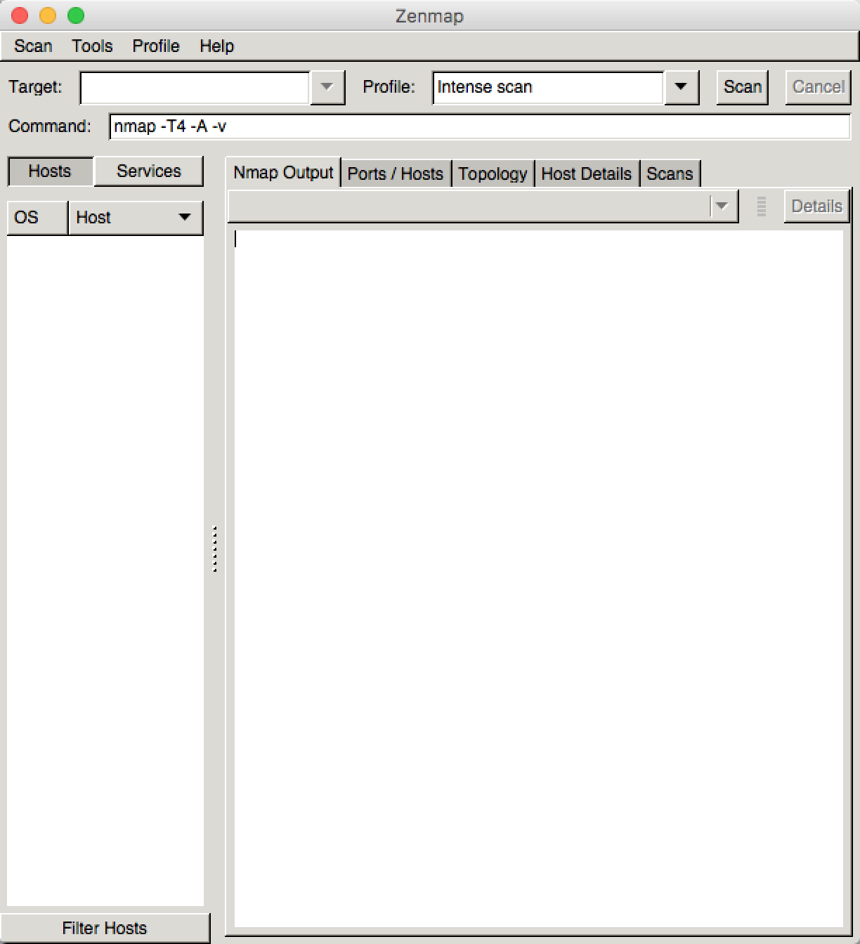
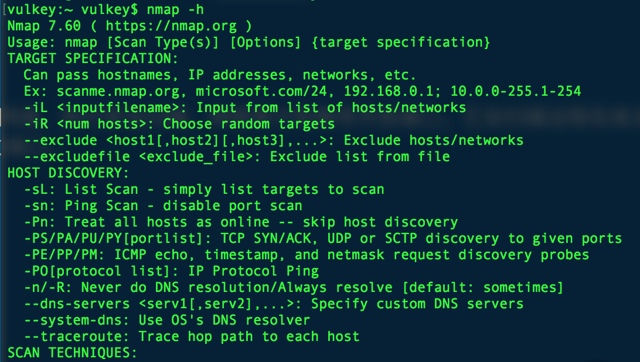
渗透利器Nmap
Know it.
Nmap用于在远程机器上探测网络，执行安全扫描，网络审计和搜寻开放端口。它会扫描远程在线主机，该主机的操作系统，包过滤器和开放的端口。

Slide 34
渗透利器Nmap
Use it.
Host Scan : nmap host_adress
IP Scan : nmap ip_adress
Know More : -v
Scan More : nmap ip1 ip2 ip3 / nmap host1 host2 host3
Scan Range :
nmap 192.168.0.* / nmap 192.168.0.1,2,3 = nmap 192.168.0.1 192.168.0.2 192.168.0.3 / nmap 192.168.0.1-255
Scan Target From File List : nmap -iL target.txt
Exclude Someone : nmap 192.168.0.* --exclude 192.168.0.1

Slide 35
渗透利器Nmap
Use it.
Scan Whether to open Firewall or Filter : nmap -sA ip_adress
Scan online Hosts : nmap -sP 192.168.0.* （跳过端口扫描和其他一些检测）
Scan you hope : nmap ip_adress -p port (port = 80 / 80,81 / 80,81,8000-8999)
syn scan : nmap -sS ip_adress （半开扫描，它不会产生任何会话，因此不会在目标主机上产生任何日志记录）
Timing ：nmap -T4 ip_adress （-T4指定扫描过程使用的时序（Timing），总有6个级别（0-5），级别越高，扫描速度越快，但也容易被防火墙或IDS检测并屏蔽掉，在网络通讯状况良好的情况推荐使用T4）

